Slide 1
Website LED – Diversity Entwurf und Konzept V1.0

Slide 2
1. Technologie
Moderne Technologie zur einfachen Umsetzung einer CMS basierten Website
Eigene Verwaltung der Inhalte
Schnelle Umsetzung auf Basis von kostenlosen Templates, die dem gewünschten Design angepasst werden können
Auf dem gewählten Webserver verfügbar und bereits installiert.
Templates auf Basis von HTML5 und CSS3

Slide 3
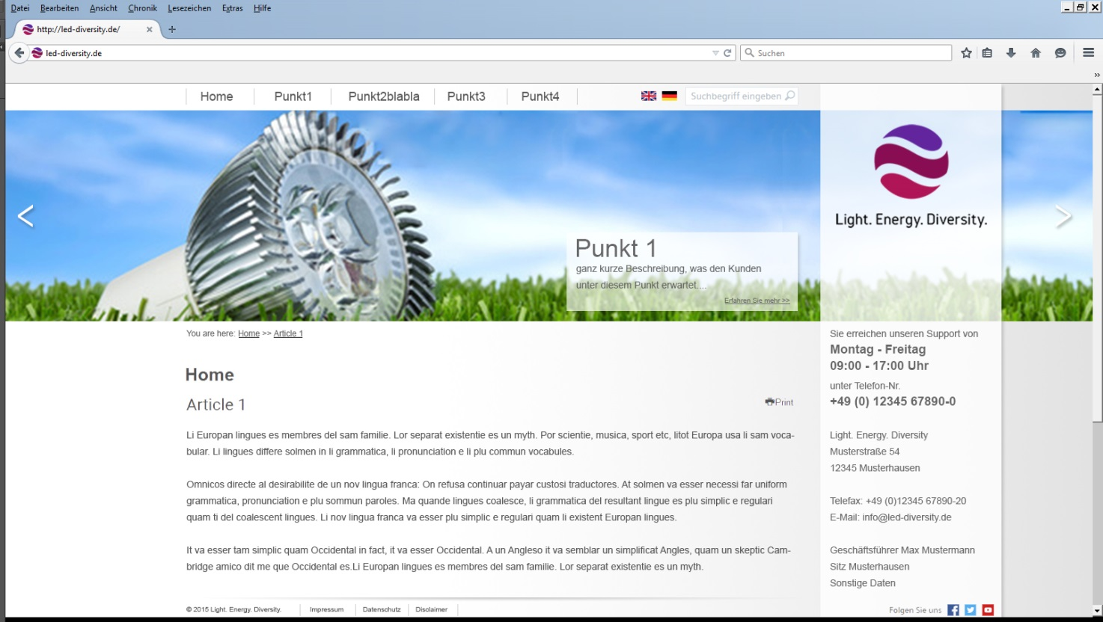
2. Grundlayout
Schlichtes und übersichtliches Design, angelehnt an ein vorhandenes Joomla-Template.
Großflächige und hochwertige Bilder zum Transport von Emotion und Botschaften
Navigation links oben -> Leserichtung
Logo rechts oben, präsent aber nicht dominant.
Wichtige Informationen auf einen Blick

Slide 4
3. Elemente der Seite
Hauptnavigation

Slide 5
3. Elemente der Seite
Sprachauswahl

Slide 6
3. Elemente der Seite
Suchfeld

Slide 7
3. Elemente der Seite
Layover

Slide 8
3. Elemente der Seite
Slideshow

Slide 9
3. Elemente der Seite
Teaser

Slide 10
3. Elemente der Seite
Breadcrump

Slide 11
3. Elemente der Seite
Content

Slide 12
3. Elemente der Seite
Copyright und Data

Slide 13
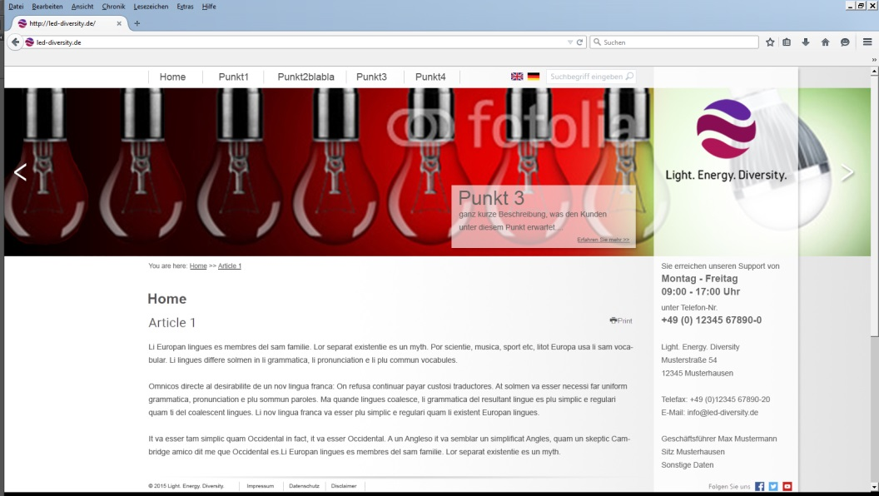
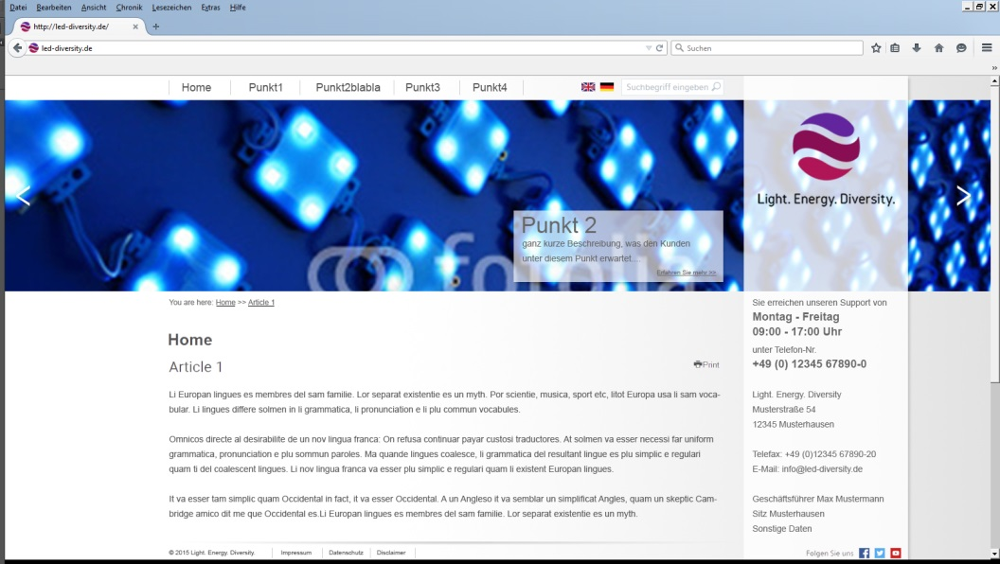
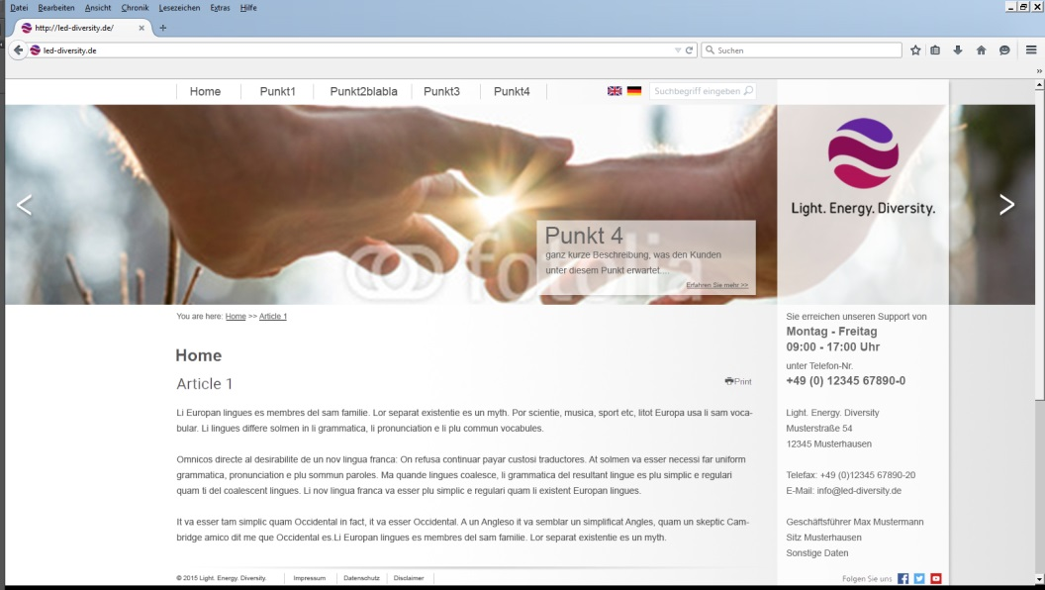
4. Slideshow

Slide 14
5. Navigation

Slide 15
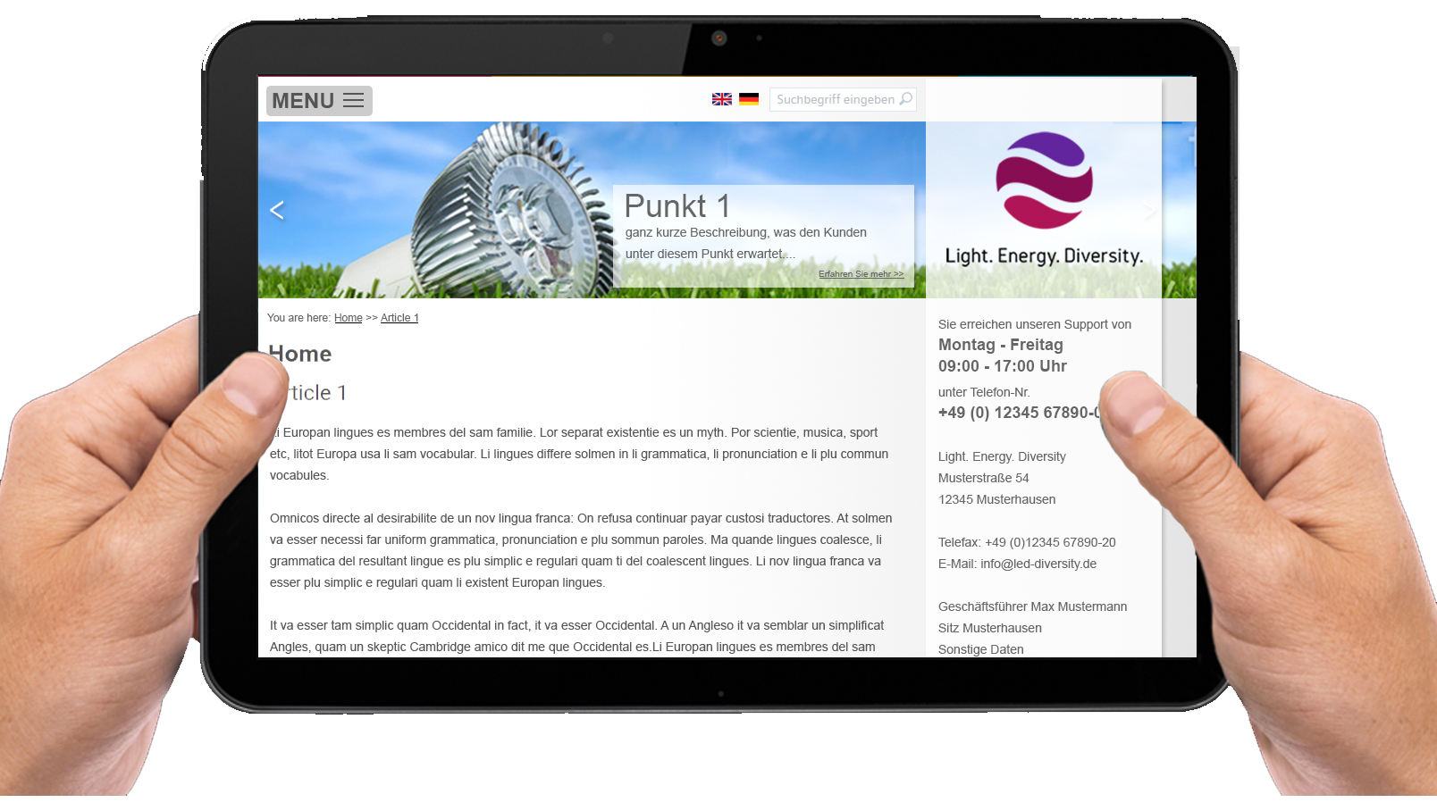
6. Mobile Devices: Tablet

Slide 16
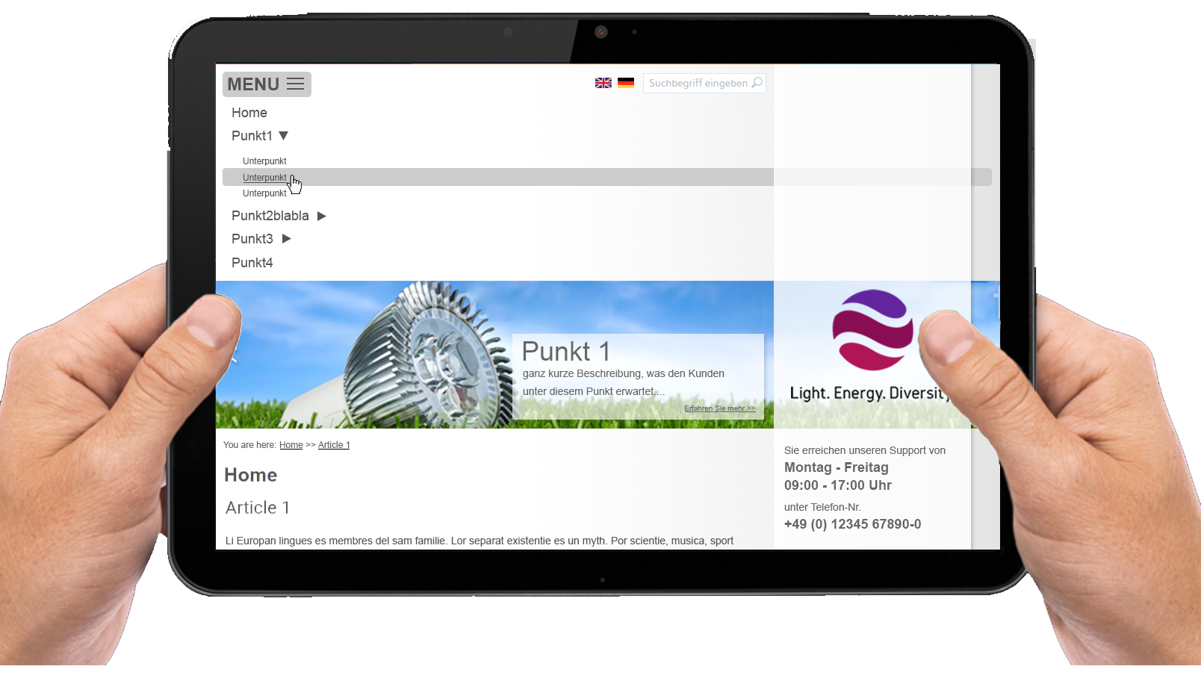
6. Mobile Devices: Tablet

Slide 17
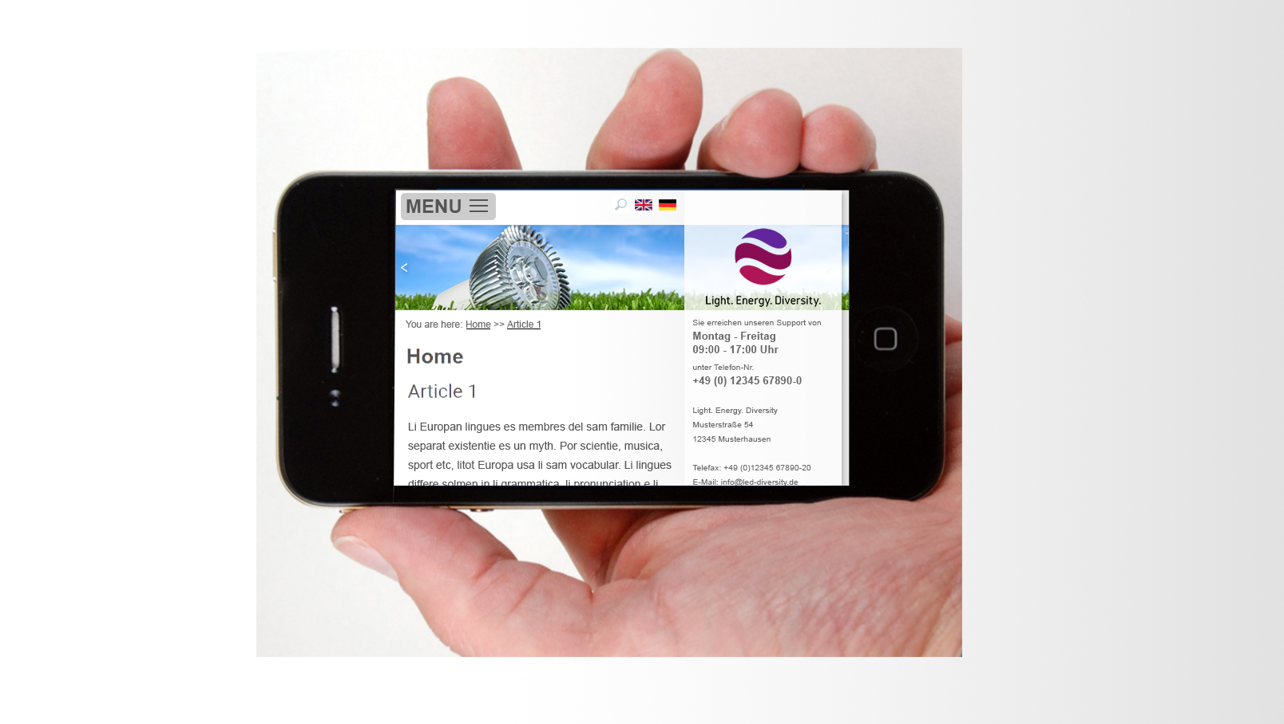
7. Mobile Devices: Smartphone

Slide 18
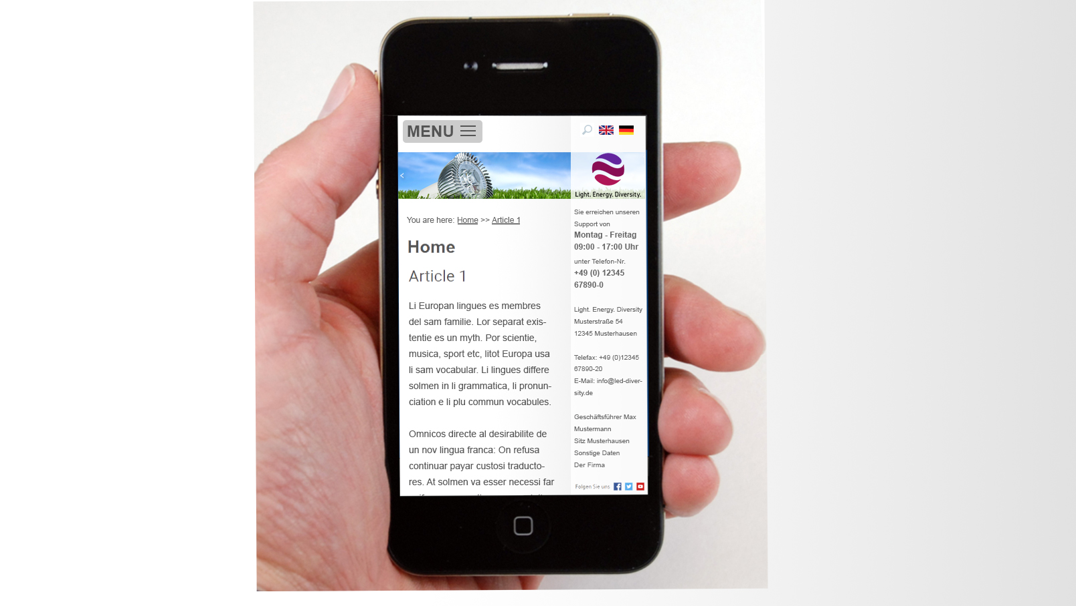
7. Mobile Devices: Smartphone

Slide 19
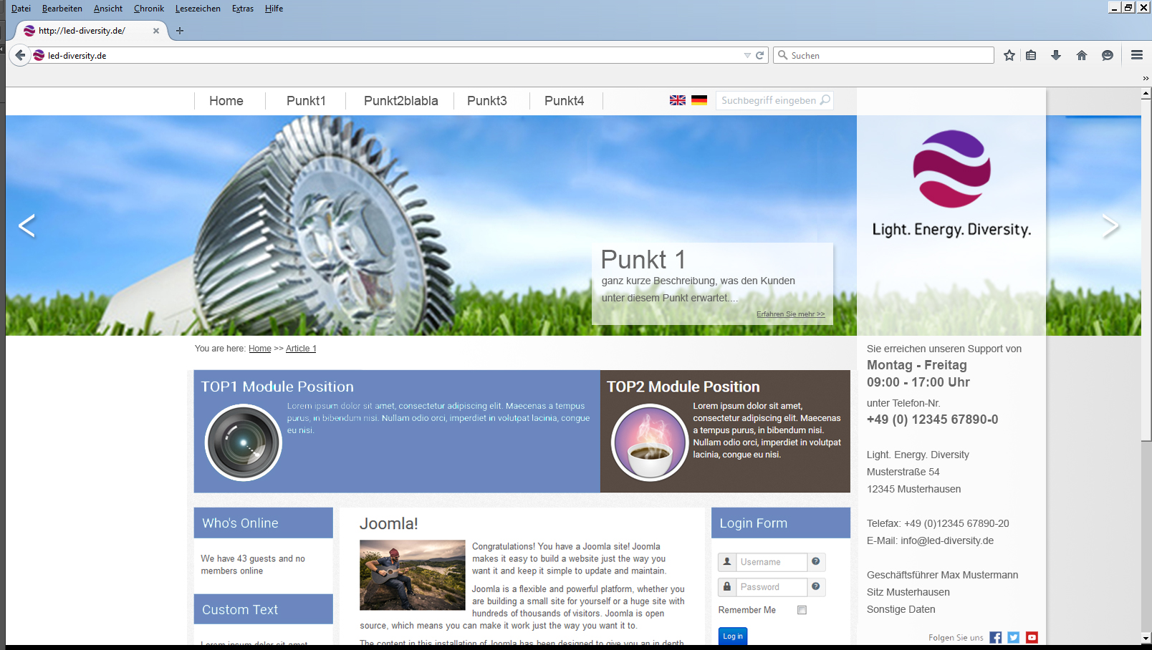
8. Contentelemente

Slide 20
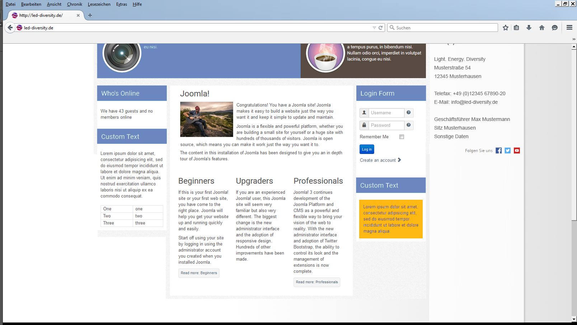
8. Contentelemente

Slide 21
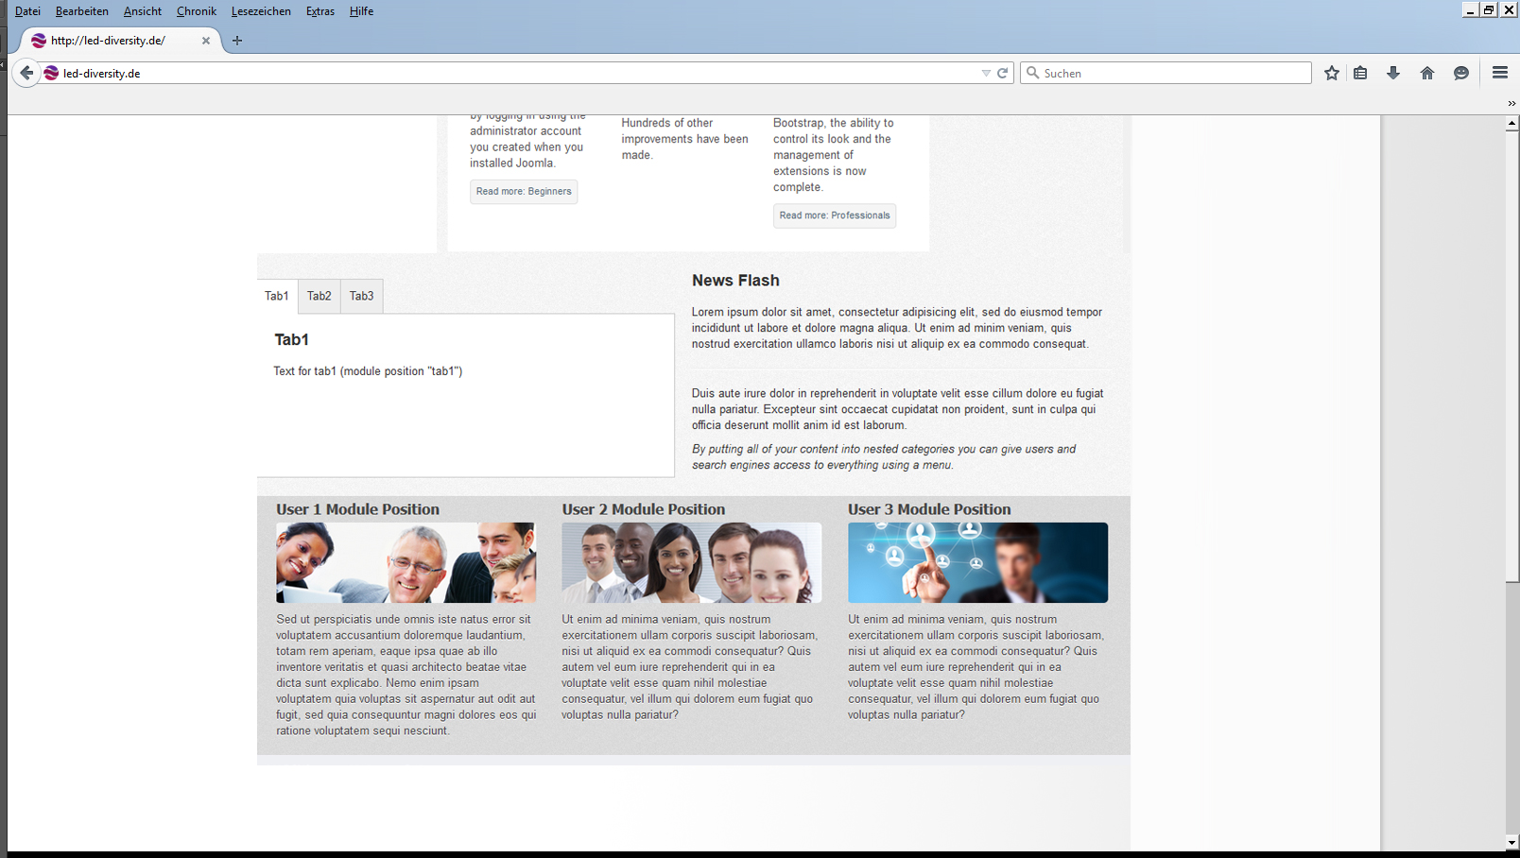
8. Contentelemente

Slide 22
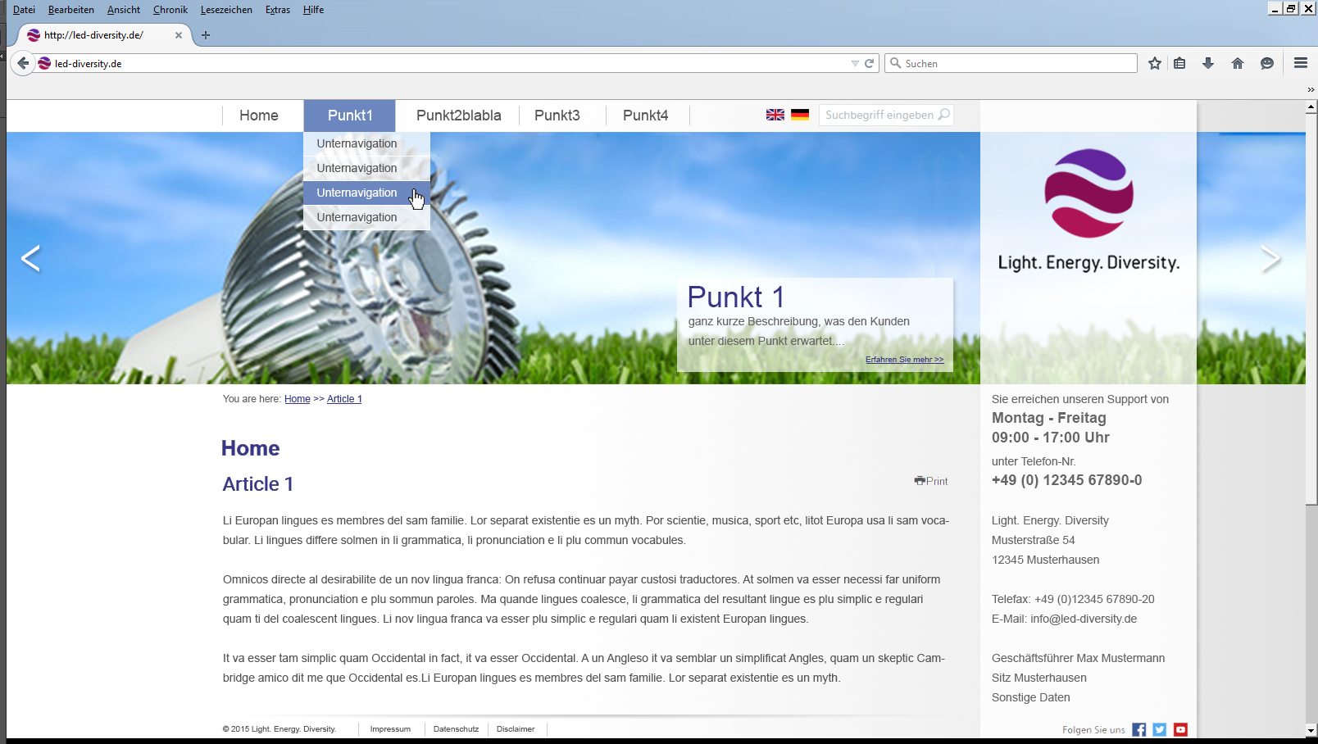
9. Farbgestaltung

Slide 23
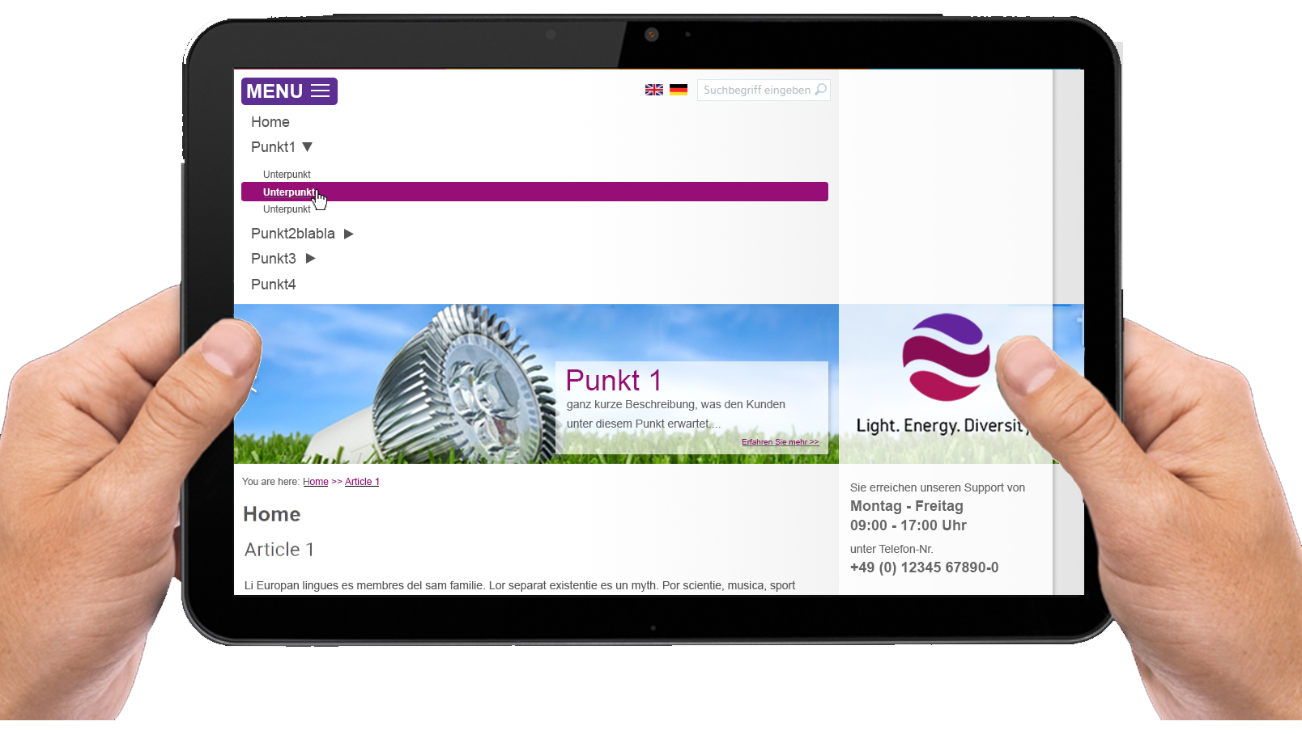
9. Farbgestaltung

